Slide 1
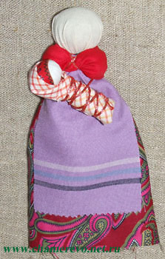
Обереговые куклы
Зольная кукла
Это очень древняя кукла, хранительница домашнего очага. Единственная кукла, которая без головного убора, без волос. Голова делается из золы, а тело тряпичное. Еще она считается свадебной, потому что ее дарила мать своей дочери (невесте), передавая вместе с куклой силу родного огня. И невеста в дом к жениху уносила этот огонь и благословение своего рода, своих предков. Таким образом, на огненном уровне соединялись два рода. А так же ее делали при переезде в новый дом, чтобы забрать с собой не только домового, но и силу огня из очага. Делала женщина ее как оберег своему любимому, когда он отправлялся в дальний путь по делам или военные походы. Она силой родного огня оберегала его в пути.
Зольная кукла - мощный оберег, делается только для себя, и только для своих родных по крови людей. Зольная кукла - посредник между существующей жизнью и сгоревшей, отошедшей прошлое, символизирует преумножение рода, достаток, мудрость.

Slide 2
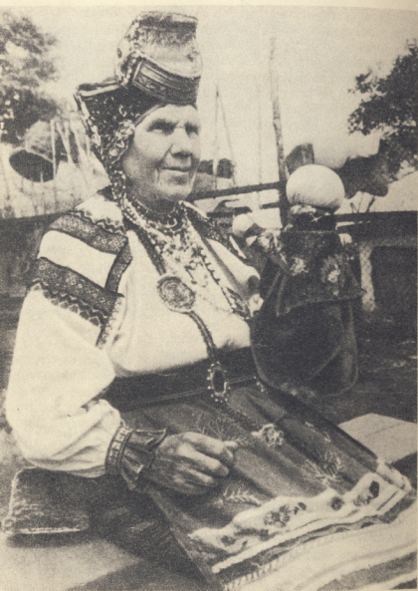
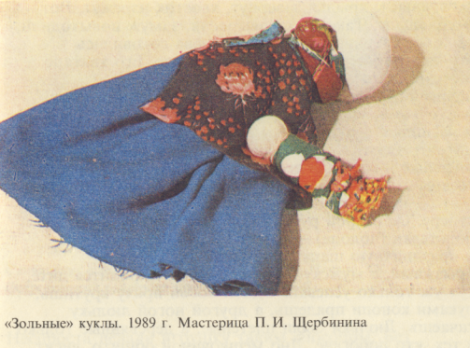
Куклы из золы выполнялись Пелагеей Ильиничной Щербининой из села Шубное Острогожского района Воронежской области.

Slide 3
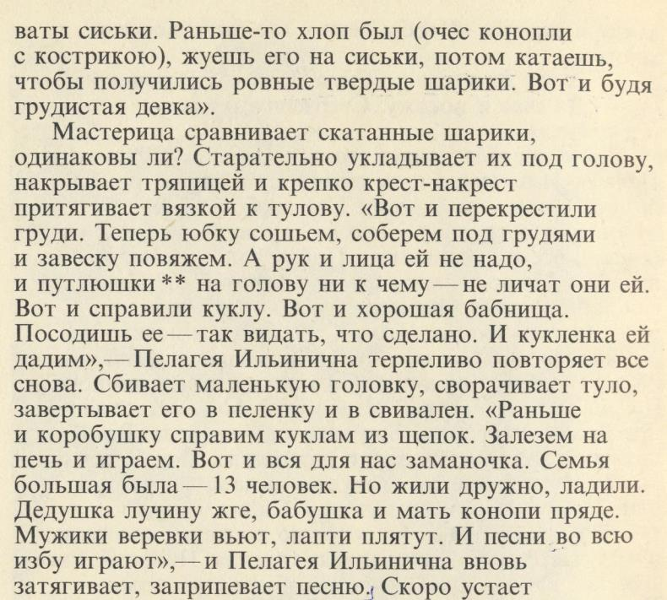
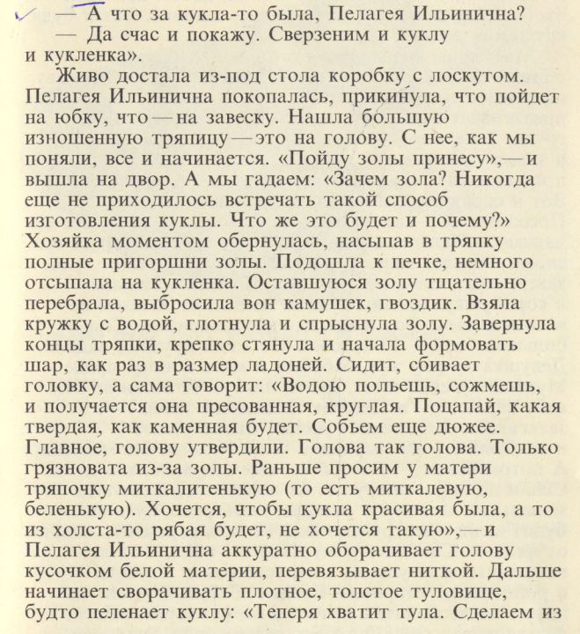

Slide 4
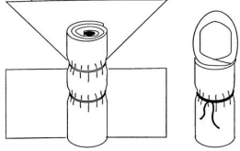
Пеленашки.
В старину люди были лишены элементарной медицинской помощи. Рождение ребенка было опасным как для него самого, так и для матери. Чтобы обмануть нечистую силу, совершали многочисленные родильные обряды.
Сразу после рождения мальчиков заворачивали в нестиранные рубахи отцов, девочек — в поневы матери. Со старыми вещами старались передать младенцам часть жизненных сил родителей. Затем ребенка прятали в хлеву или в чулане.
А муж переодевался в платье жены и занимал ее место в постели. К стонущему мужу подкладывали спеленатую куклу. Считалось, что так можно отвести опасность от роженицы и новорожденного.
Чтобы сбить злых духов с толку, спеленатую куклу подкладывали к младенцу в колыбель, где она находилась до крещения ребенка. Куклу хранили в доме наравне с крестильной рубахой ребенка.
Технология изготовления

Slide 5
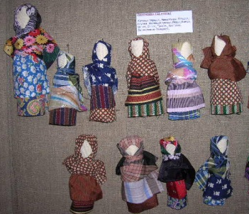
Лихорадки (Лихоманки, Трясовицы)
В Воронежском крае существовало 9 лихорадок основных и их старшая сестра Кумаха. Она и посылала эти нечистые силы мучить людей. Люди приглашали в дом к больному бабку-знахарку. Она брала одежду больного и изготовляла куклу, читая при этом заговор, называя каждую по именам, и обязательно последний завязанный узел должен совпасть с последним словом наговора. Вера в заговоры, вера в куклы помогала больным исцеляться, не болеть.
Во время эпидемии вязались куклы из старой одежды человека и вешались над дверью, чтобы болезнь не входила в дом, а вселялась в эту куклу и начинала ее мучить.
Лихорадки в своих названиях описывают те муки, которыми каждая из них терзает больного.
Вот эти названия:
1. Трясся (Трясавица) 2. Огнея, или Огненная 3. Ледея, или Озноба 4. Гнетея 5. Глухея или Глохня 6. Ломея, или Костоломка 7. Пухнея 8. Желтея, 9. Глядея Для защиты от сестриц-трясовиц, злых лихорадок делали одноименных куколок.

Slide 6
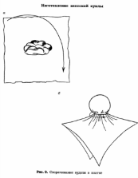
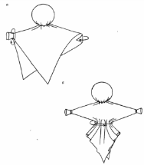
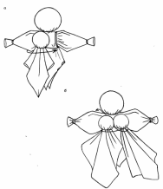
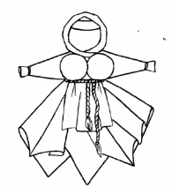
Вепская кукла (Рванка, Кормилица)
Вепсская кукла, даже по внешнему виду напоминающая матушку-кормилицу, является олицетворением материнской заботы, женской защиты и любви. Часто такие куколки сопровождали ребенка с самого рождения, пока не изнашивались, ну а взрослым людям вепсская кукла помогала поверить в себя, успокоиться, почувствовать себя защищенным, как в детстве под маминым крылом.
Кукла Воронежского края.

